Slide 1
PVDF TOP K012
20

Slide 2
본 보증서는 PVDF TOP 코팅 방식으로 도장된 컬러강판에 대하여 20년 동안 유효하며, 또한 아래 항목에 대하여만 적용된다.
보증 항목
본 보증서는 아래 제시된 조건하에 도막에 대하여 효력을 가진다.
소재천공
도장된 PVDF는 설치 후 20년 동안 녹에 의한 천공이 없음을 보증한다.
도장 강판 표면의 균열이나 박리
결함은 2 미터 거리에서 육안으로 확인한다. 롤포밍이나 시트포밍에 의한 잔금 또는 균열은 보증대상에서 제외된다.
도막 백화 및 변색
백화현상은 ASTM D 3964 를 따르며, ASTM D 3964 에 준하여 외부 오염 (먼지, 기름, 이물질, 산화된 도막 등)을 깨끗이 제거한 옥외 폭로된 도막에 대하여 ASTM D2244-93 방법으로 측정 하였을 때, 보증된 수치를 초과하지 아니한다. 태양과 인자에 동등하게 노출되지 않은 표면은 백화 및 변색이 균일하지 않을 수 있음을 고려한다.
백화
ASTM D 3964 에 따라 표면에 묻은 이물질과 먼지를 제거한 후, 깨끗한 표면 상에서 ASTM D 4214-89 에 규정된 기준 절차에 상응하여 측정될 때, 쵸킹은 보증된 수치를 초과하지 않는다.
보증 내용
설치 지역 | 패널의 용도 | 보증 기간
 |  | 천공 | 박리 및 균열 | 변색 | 백화
주거지역, 상업지역, 경공업지역 | 지붕재 ( 해안 및 공업지대에서 1km 이상 떨어진 곳 ) | 20 년 | 20 년 | ≤ΔE5 (20년) | ≥#8 (20년)
 | 벽체 ( 해안 및 공업지대에서 1km 이상 떨어진 곳 ) | 20 년 | 20 년 | ≤ΔE5 (20년) | ≥#8 (20년)

Slide 3
보증은 다음 항목과 조건에 제약을 받는다.
본 보증서는 베트남에 설치된 건물에 건재용으로 사용된 컬러강판에 제한된다.
본 보증서는 2COAT, 2BAKE 도장방식으로 전체 도막두께는 TOP면(PRIMER+BASE)이 25(±2)㎛ 이고 하도 도막두께는 5(±1)㎛이다.
공급된 PVDF TOP 컬러강판의 도장에서는 어떤 공정에서든 스크래치, 마모, 손상이 없어야 하고 부적절한 물질과 함께 도장되어서는 안된다.
노출된 지역이나 빗물에 의하여 씻겨지지 않는 지역은 최소 6 개월마다 세척이 되어야 한다. 세척이 되어있지 않음으로 발생하는 녹은 보증사항에서 제외된다.
본 보증서의 변색과 백화는 유색에 대하여 적용되지 아니한다.
공급된 제품은 어느 시기라도 부적절한 물질과 접촉되어서는 안 된다.
후도장 된 제품은 보증에 포함되지 않는다.
빗물 장치나 잠금 장치 등과 같은 강판에 고정된 모든 부분은 세아씨엠에서 입증된 아연도금, 갈바륨, 알루미늄 소재에 PVDF로 도장된 면에 설치 되어야 한다.
지붕의 피치(Pitch)는 수평으로부터 5 도 이상으로 설치 되어야 한다.
지붕은 완전히 선형이어야 하고, 노출된 처마나 빗물에 의해 씻겨지지 않는 은폐된 곳은 포함되지 않는다.
벽면은 건축 도중이나 일반적 노출 상태에서 콘크리트 거푸집으로의 사용이나 침적이 되지 않아야 한다.
벽체는 자연 빗물에 의한 씻김을 방해 받지 않아야 한다.
본 보증서는 다음 요인으로 야기된 결함을 보증하지 않는다.
공정, 운송, 취급 또는 설치의 부적절함으로 인하여 야기된 도막의 결함.
잘못된 디자인, 제조방법 및 설치에 의한 결함.
비정상적인 노출 : 가혹한 오염 지역, 혹독한 습한 지역, 지나치게 더운 지역, 화학제품 또는 철강 공업지대에 근접.
콘크리트, 몰타르, 토양, 재, 비료, 습기를 머금은 물질, 납 또는 구리 그리고 다른 유사한 금속, 구리 성분 지붕과 벽의 접촉면의 액체, 구리 파이프, 숲 또는 젖은 목재나 처리된 목재로부터의 액체와 접촉하는 경우.

Slide 4
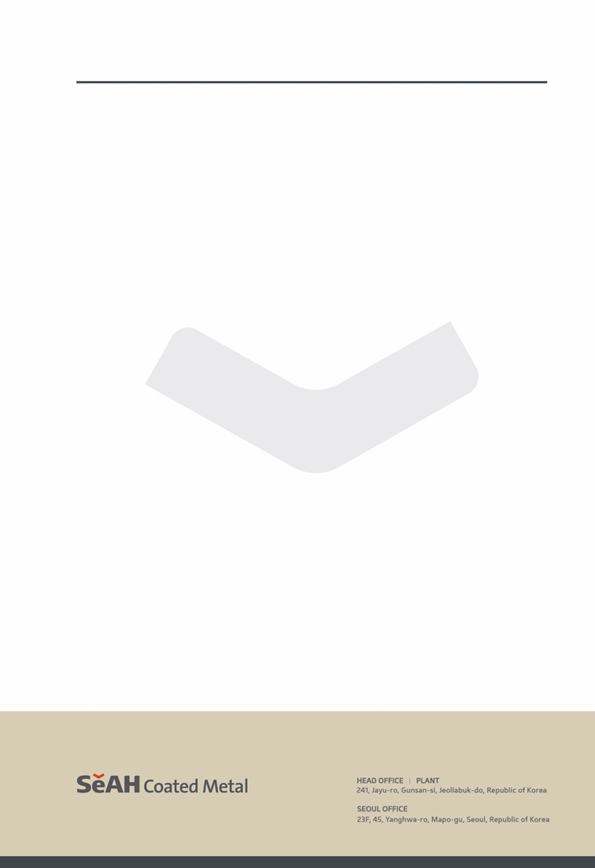
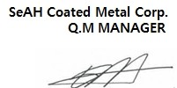
지붕 위에 직접적으로 떨어져 흐르는 빗물보다 더한 화학적이나 다른 행위, 증기, 액상이나
고상으로부터의 침투.
6) 다른 퇴적물 제거의 실패 또는 제품의 모든 표면으로부터 내부 표면을 포함하여 배수(응축 포함) 실패.
미래의 어떤 시기에 해염, 가혹한 공업 지대 또는 일상적이지 않는 부식 환경 지역에 설치 된 경우.
절단면이나 포장 마지막 부분에서 발생되는 부식.
부식된 고정물의 대체품으로서의 실패.
도막 박리에 있어서 제품의 표면에서 내부로 향한 것.
자연 재해, 불, 홍수, 폭발, 낙석, 전쟁행위, 폭동, 염분, 원자 방사능, 태풍 및 다른 유사한 천재지변에 의하여 발생된 결함.
다습한 지대, 열대 지대, 해안으로부터 500m 이내 지역, 해발 900m 이상 지역, 화학적인 오염물질이 많은 화학, 철강 산업 인근 지대 등의 부식 및 오염물질이 많은 비정상적인 지대에 노출되어 발생한 손상의 경우.
결함이 발견된 후 30일 이내에, 보증 기간 내에 클레임을 제기해야 한다. 구매자는 서면으로 결함 내용을 알려야 하고 결함을 조사할 기회를 제공하여야 한다. 또한 구매자는 결함 발생된 제품 코일의 수, Lot No., 시공일 및 최종 사용자를 표기하여 샘플 3매를 제공하여야 한다.
최종 사용자는 세아씨엠의 요구에 대한 유용한 정보를 제공하기 위하여 설치된 각 건물에 대한 코일의 수를 명기하여 21년 동안 기록을 유지 및 관리하여야 한다.
상기 조건이 행하여지는 경우에 본 보증서는 효력을 지닌다.
2026.04.27

